Slide 1
財団への寄付
2016年４月９日 RID2660
2016-2017年度のための地区研修･協議会
地区ロータリー財団委員会
大谷 隆英 （大阪柏原RC）

Slide 2
ロータリー財団財務情報
世界で２９の通貨を使用し、２００を超える国と地域にわたり業務を行っている団体として資金の
適切な管理を何よりも重視しています。
ロータリーの財務報告書は、税当局に提出後、速やかにロータリーウエブサイトに公開されます。
監査済み財務諸表 １０～１２月
米国国税庁に提出した確定申告書 １～３月

Slide 3
ロータリー財団財務情報
透明性の確保
米国にある非営利組織の格付け評価を行う団体「Charity Navigator」（チャリティー・ナビゲーター）の評価
８年連続 最高評価となる４つ星
96.31ポイント
上位２％の団体
不正が起きる可能性を最小にとどめるベストプラクティスが実施されている

Slide 4
寄付の対象
年次基金寄付 プロジェクトの資金源
恒久基金寄付
継続的な収入でプログラムの恒久性確保
財団の未来を築く
ポリオプラス基金 ポリオ撲滅
特定の活動分野 ロータリー優先活動から選び寄付
特定のプロジェクト
財団承認の特定補助金プロジェクトに直接寄付

Slide 5
寄付の使途
２０１４－１５年度 収入 | 単位：１，０００ドル
寄付 | ２６８，９０３
投資収益 | ▲４，７９８
補助金、その他の活動 | ７８９
収入合計 | ２６３，３１６
２０１４－２０１５支出 | 単位：１，０００ドル | ％
プログラム補助金・運営 | ２４５，２０８ | ９２．３％
寄付推進 | １５，８０４ | ５．９％
一般管理費運営費 | ４，８５４ | １．８％
支出合計 | ２６５，８６６

Slide 6
RID2660の2016-17年度 目標
年次寄付
1人当り $160以上を!!
1人当り $100未満のクラブを０に!!
ポリオ基金1人当り $60!!
恒久基金への寄付
$1,000以上でベネファクターの称号
各クラブで1人以上のベネフェクターを！

Slide 7
RID2660の2016-17年度 目標
地区補助金（DG)
地元、海外どちらの活動にも使える
ロータリーの無い国での活動にも使える
クラブ単独の活動にも使える
最大60～100万円の補助
グローバル補助金（GG)
財団の使命に関連する６重点分野における大規模な国際プロジェクトに対する補助
申請可能補助金 ＄15,000～＄200,000
(￥1,740,000～￥23,200,000)

Slide 8
ポール・ハリス・ソサエティ（PHS）
毎年$1,000(116,000円)以上の寄付を申し出
(年次基金・ポリオ基金・財団が認証した補助金ﾌﾟﾛｼﾞｪｸﾄ)
1999年、第5340地区のパストガバナーによって創設
すべてのロータリアンが毎年1,000ドルを寄付することは難しいものの、奨励やお願いをすれば1,000ドル以上を毎年寄付してくれるロータリアンも増えるに違い。ソサエティへの入会という形で寄付者を認証することによって寄付を推進することにした。

Slide 9
ポール・ハリス・ソサエティ（PHS）
これまで毎年1,000ドルの寄付をしたことのある方である必要はなく、また、ソサエティ入会時に、すぐに1,000ドルを寄付する必要もありません。
その年度末までに小額に分けて、ご寄付いただくこともできます。
ご入会方法
ポール・ハリス・ソサエティのページにある入会フォ
ームに入力し、送信する。
2) 2660地区ホームページより申込書をダウンロードし
ガバナー事務所に送る

Slide 10
ポール・ハリス・ソサエティ（PHS）
RID2660 実績
現在の会員数 29名
実績到達者
2015－16年度 | 48名

Slide 11
メジャードナー（＄10,000以上）
大口寄付者
年次基金、恒久基金、使途指定寄付など、全ての現金寄付額の総額が＄10,000（116万円）に達すると大口寄付者と呼ぶ
RID2660 実績
レベル1 | $10,000~ $24,999 | 57名
レベル2 | $25,000~ $49,999 | 5名
レベル3 | ＄50,000～ ＄99,999 | 0名
レベル4 | $100,000~$249,999 | 2名
ｱｰﾁｸﾗﾝﾌ･ｿｻｴﾃｨ | ＄250,000以上 | 1名

Slide 12
寄付の集め方 例
会費に一定額を含める
（一括払い、または分割）
任意の金額を会員に募る
マイロータリーに登録し、年間を通じて随時直接ロータリー財団に寄付する

Slide 13
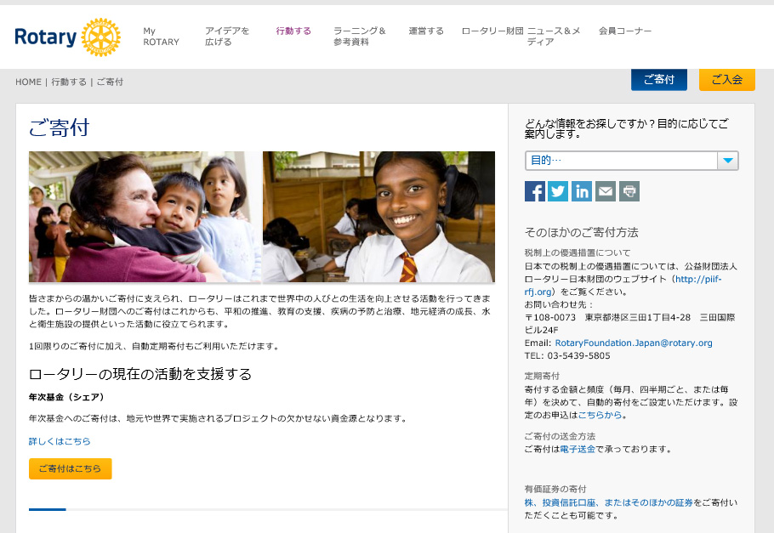
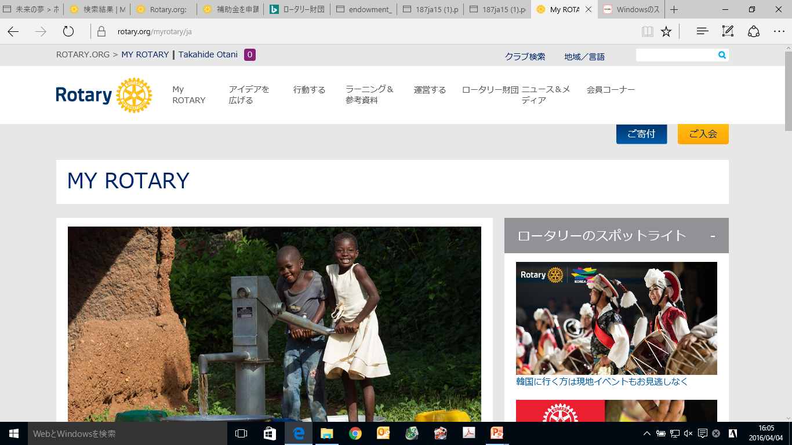
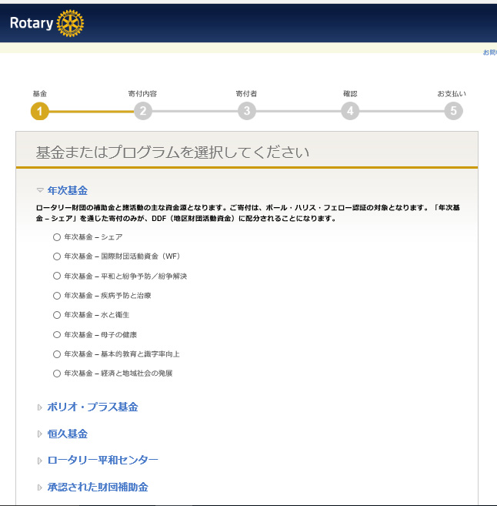
寄付の集め方 例

Slide 14
寄付の集め方 例
ロータリー財団への寄付は税制上の優遇措置の対象
公益財団法人 ロータリー日本財団（2010.12.24）
ロータリー財団の協力団体
「特定公益増進法人」への寄付金として取り扱われ、
税制上の優遇措置の対象
「所得控除」または 「税額控除」
確定申告用領収証の発送時期（所属クラブ宛）
7～12月分 翌年1月末 1～6月分 同年7月末

Slide 15
クラブ別年次基金寄付実績
過去4年間のクラブ平均値
$150以上 | 45クラブ
$100~149 | 26クラブ
$100未満 | 10クラブ
過去4年間いずれも
$150以上 | 25クラブ

Slide 16
クラブの実例
RID2660 1人当りの年次寄付実績
（2016.3.12現在）
 | 地区 | 地区合計
2015－16年度 | $135 | $482,791
2014－15年度 | $163 | $583,990
2013－14年度 | $161 | $580,888
2012－13年度 | $190 | $683,896
2011－12年度 | $175 | ＄639,375

Slide 17
クラブの実例
会費に分割での請求方法を導入した結果、大幅にアップ!!
毎月$15の寄付で、年間$180に!!
（月々1,740円 年間20,800円）

Slide 18
ロータリーのクレジットカード
利用金額の0.3％~0.5％と 年会費の一部が財団の寄付に!
2000年の開始以来860万ドルの実績（内360万ドルがポリオ撲滅に）
年会費無料
年会費1万円

Slide 19
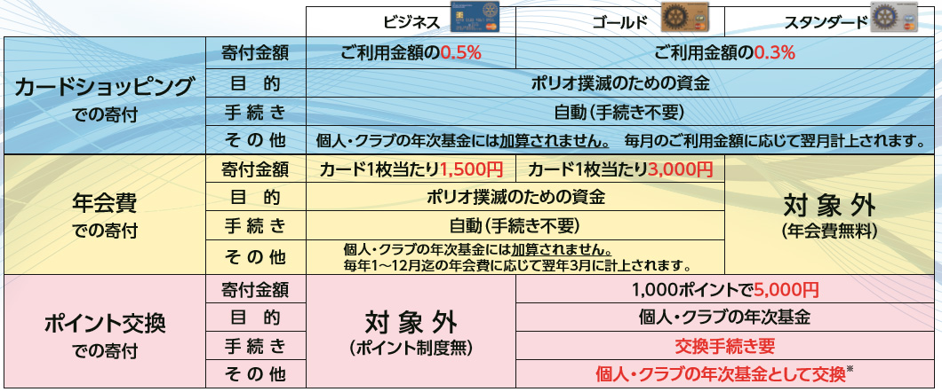
ロータリーのクレジットカード

Slide 20
年次寄付は補助金の原資です。 財団へのご寄附をお願いします。
ご清聴ありがとうございました。

